Slide 1
Giới thiệu SoapUI
Nhóm 09:
- Đào Thị Thanh Huyền
- Nguyễn Thị Huyền
- Trương Thị Hồng Nhung
- Lương Thị Trang
- Nguyễn Thị Yến

Slide 2
Nội dung
- Giới thiệu SoapUI
- Tính năng của SoapUI
- Chi tiết các chức năng
- Cài đặt và tạo project
- Demo

Slide 3
Giới thiệu SoapUI
- SoapUI là công cụ kiểm thử mã nguồn mở API cho SOA (Service-Oriented Architecture - Kiến trúc hướng dịch vụ ) và REST (representational state transfers).
- SoapUI cho phép bạn dễ dàng thực hiện kiểm thử tự động chức năng, kiểm thử hồi quy và kiểm thử tải trên các Web API khác nhau.
- SoapUI hỗ trợ tất cả các chuẩn giao thức và công nghệ để test tất cả các loại API: SOAP , REST, JMS, AMF, và JDBC
- Giao diện SoapUI đơn giản, dễ sử dụng.

Slide 4
Tính năng của SoapUI
Kiểm tra WebService
Cách gọi WebService
Phát triển WebService
Mô phỏng, giả lập WebService
Kiểm thử chức năng, kiểm thử tải, kiểm thử bảo mật WebService
Hỗ trợ giao thức và công nghệ
Notes:
1. Kiểm thử chức năng:
Một công cụ mạnh mẽ cho phép tester viết Functional API Tests trong SoapUI
Hỗ trợ tính năng kéo-thả mà làm tăng tốc độ phát triển script
Hỗ trợ gỡ lỗi và cho phép tester phát triển data driven tests.
2. Kiểm thử bảo mật:
Ngăn chặn SQL Injection để bảo đảm cơ sở dữ liệu
Thực hiện Fuzzing scan và Boundary scan để tránh những hành vi thất thường của các dịch vụ.
3. Kiểm thử tải:
Kiểm thử khả năng chịu tải của một ứng dụng web sử dụng loadUI. Sau khi thực hiện kiểm tra tải, LoadUI sẽ tạo ra một bản báo cáo, giúp xác định liệu các ứng dụng có thể chịu tải nặng hay không.
Kiểm thử khả năng chịu tải của một ứng dụng web sử dụng loadUI
Mô phỏng mức độ cao và kiểm thử tải thực tế một cách dễ dàng.
Cho phép tùy chỉnh báo cáo chi tiết để nắm bắt các thông số hiệu suất.

Slide 5
Chi tiết các tính năng (1)
Kiểm thử chức năng:
Một công cụ mạnh mẽ cho phép người kiểm thử viết các ca kiểm thử chức năng trong SoapUI
Hỗ trợ tính năng kéo-thả mà làm tăng tốc độ phát triển script
Hỗ trợ gỡ lỗi và cho phép tester phát triển data driven tests.
Kiểm thử bảo mật:
Ngăn chặn SQL Injection để bảo đảm cơ sở dữ liệu
Thực hiện Fuzzing scan và Boundary scan để tránh những hành vi thất thường của các dịch vụ.
Notes:
Fuzzing hay kiểm thử mờ (fuzz testing) là một kỹ thuật kiểm thử hộp đen (black box), tự động hoặc bán tự động liên quan đến việc cung cấp đầu vào không hợp lệ, bất ngờ hoặc ngẫu nhiên vào một chương trình máy tính. Sau đó, chương trình sẽ được giám sát các trường hợp ngoại lệ như treo máy, lỗi mã không được thực thi, tài nguyên bộ nhớ thất thoát nhằm để xác định các hành vi bất thường, phát hiện các lỗ hổng bảo mật tiềm ẩn của chương trình.
SQL injection là một kỹ thuật cho phép những kẻ tấn công lợi dụng lỗ hổng của việc kiểm tra dữ liệu đầu vào trong các ứng dụng web và các thông báo lỗi của hệ quản trị cơ sở dữ liệu trả về để inject (tiêm vào) và thi hành các câu lệnh SQL bất hợp pháp.

Slide 6
Tiếp (2)
Kiểm thử tải:
Kiểm thử khả năng chịu tải của một ứng dụng web sử dụng loadUI. Sau khi thực hiện kiểm tra tải, LoadUI sẽ tạo ra một bản báo cáo, giúp xác định liệu các ứng dụng có thể chịu tải nặng hay không.
Kiểm thử khả năng chịu tải của một ứng dụng web sử dụng loadUI
Mô phỏng mức độ cao và kiểm thử tải thực tế một cách dễ dàng.
Cho phép tùy chỉnh báo cáo chi tiết để nắm bắt các thông số hiệu suất.

Slide 7
Tiếp (3)
Mô phỏng, giả lập WebService
MockServices cho phép mô phỏng webservice để phục vụ việc kiểm thử trước khi tích hợp với hệ thống thực.
Đây là giải pháp cho câu hỏi “Làm thế nào Tôi test được webservice API do khách hàng gửi mà không cung cấp dịch vụ webservice cho tôi?”

Slide 8
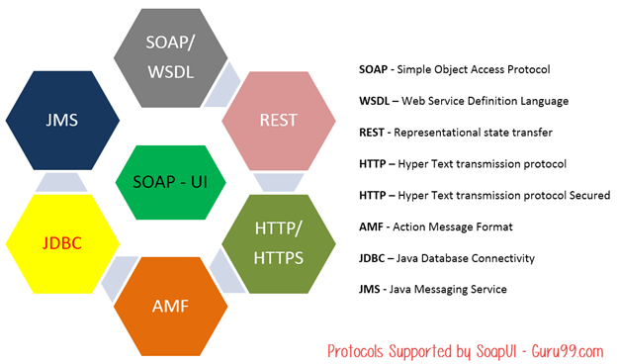
Tiếp (4)
Hỗ trợ các giao thức và công nghệ

Slide 9
Cài đặt và tạo project
Cài đặt:
Lên trang chủ soapui.org tải bản phù hợp với Hệ điều hành máy tính (Linux, Windows, Max OS)
Tạo Project:
B1. Mở ứng dụng SoapUI.
B2. Nhấn New Project SOAP từ menu File hoặc nhấn phím tắt CTRL + N.
B3: Nhập tên Project và url WSDL hợp lệ.
B4: Các thiết lập còn lại có thể được để lại mặc định và sau đó nhấp OK để hoàn tất.

Slide 10
Demo

